Slide 1
항공 출발 지연 시간 예측 프로젝트
60181651 유상현 60181619 김도현
60181646 안성재 60191687 정은

Slide 2
01
02
03
04
Introduction
문제 정의
Data
데이터 이해 및 데이터 전처리
EDA
데이터 분석 결과 및
인사이트
Modeling
항공 출발 지연 시간
예측 모델

Slide 3
Introduction
01
문제 정의

Slide 4


Introduction
문제 정의
코로나-19가 점차 완화되며
전 세계의 항공 교통 수요는 증가
항공기 지연은 공항, 항공사, 이용자에게
모두 금전적 시간적 피해 유발

Slide 5



Introduction
사용 툴
PySpark
Zeppelin
Jupyter
예측 모델
데이터 시각화
크롤링

Slide 6
02
Data
데이터 이해 및 전처리

Slide 7

데이터
사용한 데이터
Airline | Weather
2003.1.1 ~ 2008.12.31 | 2003.1.1 ~ 2008.12.31
위 기간 동안의 미국 항공 데이터 | 위 기간 동안의 미국 날씨 데이터
레퍼런스 데이터 | 데이터 크롤링

Slide 8
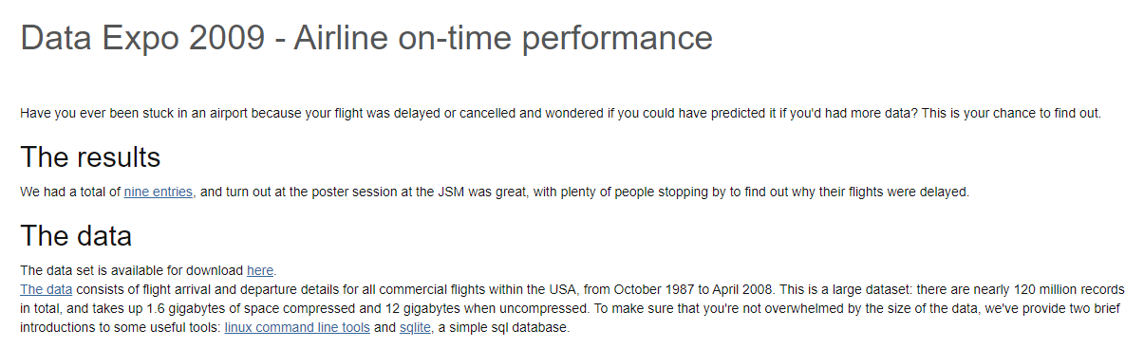
데이터
Airline
미국 내 모든 상업 항공편에 대한 항공편 도착 및 출발 세부 정보 제공 (총 12G의 데이터)
1987년 10월~ 2008년 4월
해당 데이터 중 2003~2008년의 데이터만 사용(총 37,742,753건)

Slide 9

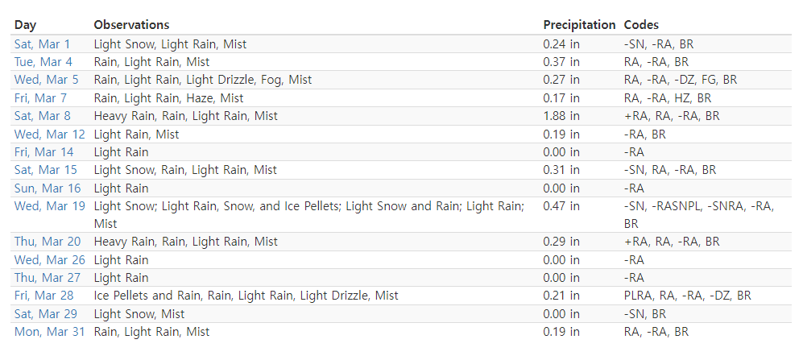
데이터
Weather
Weather spark에서 제공하는 지역별 기상 데이터를 크롤링해서 진행

Slide 10
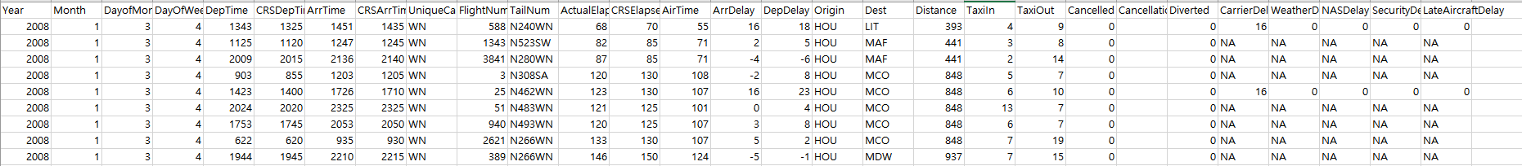
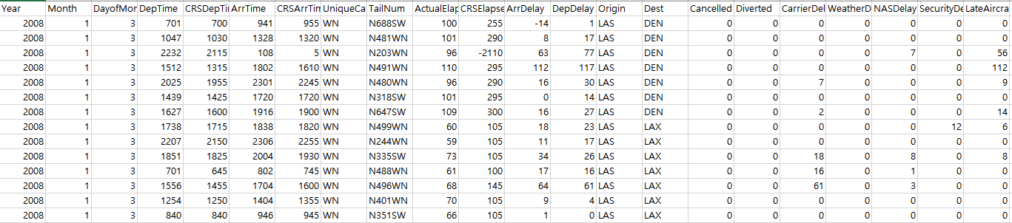
데이터
항공 데이터 전처리
데이터 제거 및 변환
- 항공편 명(FilghtNum), 항공기 번호(TailNum), 항공기 이륙 / 착륙 소요 시간(TaxiIn / TaxiOut)과 관련된 데이터 삭제

Slide 11

데이터
항공 데이터 전처리
데이터 제거 및 변환
- 결측치 처리 및 데이터 추출
Cancelled과 Diverted column
- 0 / 1: Cancelled 및 Diverted 여부
②
①
③
① Origin(출발지)와 Dest(도착지)를 기준으로 상위 10개 공항 데이터 선택
② Cancelled(결항) 및 Diverted(회항)이 발생한 데이터 제거
③ Delay의 종류에서의 NA값을 모두 0으로 변환

Slide 12
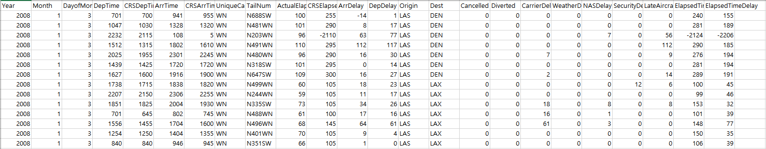
데이터
항공 데이터 전처리
2. 수치 데이터 추가
- ElapsedTime (실제 경과 시간) = ArrTime (실제 도착 시간) – DepTime (실제 출발 시간)
- CRSElapsedTime (예상 경과 시간) = CRSArrTime (예상 도착 시간)– CRSDepTime (예상 출발 시간)
- ElapsedTimeDelay (실제 지연 시간) = CRSElapsedTime (예상 경과 시간) – ActualElapsedTime (실제 경과 시간)

Slide 13
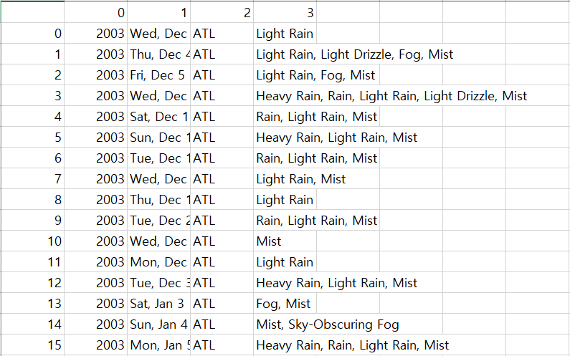
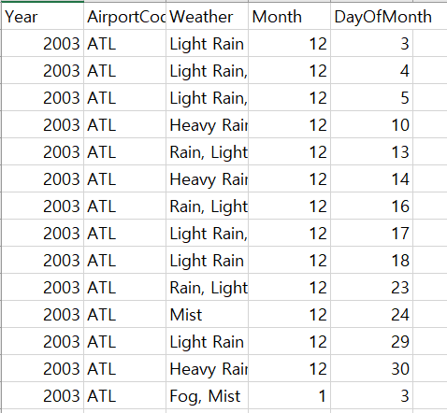
데이터
날씨 데이터 전처리
1. 데이터 변환
Year | Date
2003 | Web, Dec 5
Year | Month | DayOfMonth
2003 | 12 | 5
데이터의 0, 1, 2, 3의 Column 표현을 원활한 데이터 이해와 분석을 위해 Column을 변경
- Column 1의 데이터를 각각 Month(월), DayOfMonth(일), DayOWeek(요일)로 분할

Slide 14
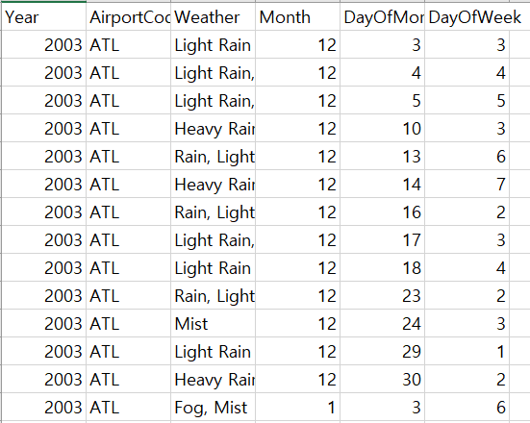
데이터
Year, Month, DayOfMonth을
기준으로 항공 데이터와 조인 진행!
날씨 데이터 전처리
2. 오류 데이터 제거
데이터의 특정 년도에서 DayOfWeek(요일)가 날짜와 일치하지 않음
DayOfWeek(요일)를 데이터에서 제외

Slide 15
EDA
03
데이터 분석 결과 및 인사이트

Slide 16

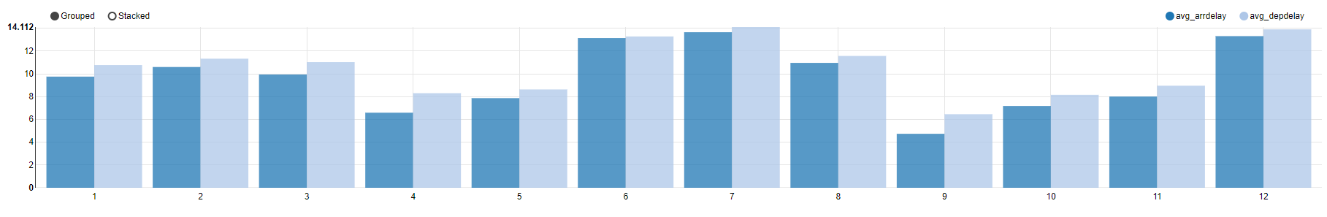
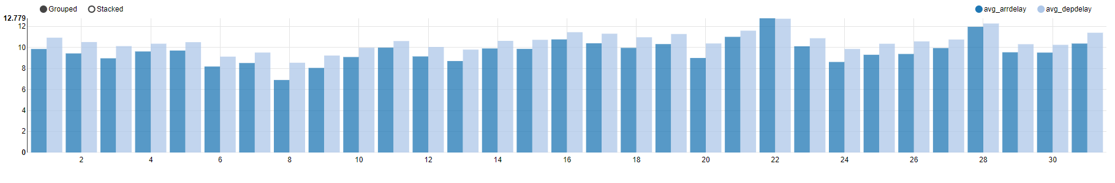
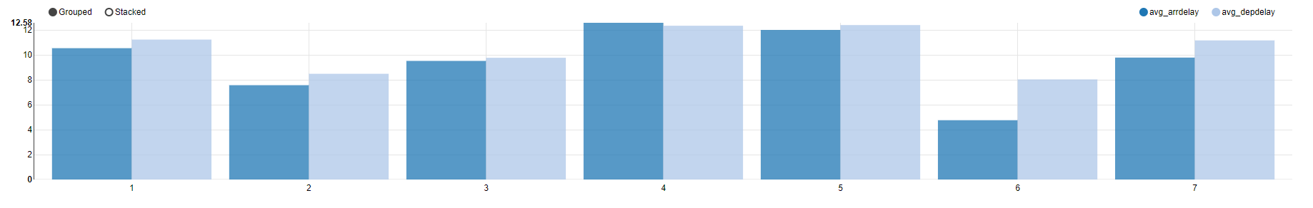
03 EDA
EDA
월별 평균 지연 시간
6, 7 , 12월에 항공기 지연이 많고,
4, 5, 9월에 항공기 지연이 작다.
=> 성수기와 비성수기 차이
일별 평균 지연 시간
일별 평균 지연 시간은 유사하다.
요일별 평균 지연 시간
토요일의 평균 지연 시간이 짧고,
목 ∙ 금요일의 평균 지연 시간이 길다.

Slide 17
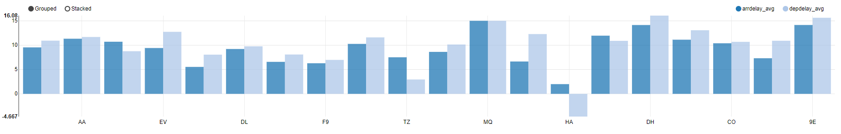
EDA
모든 항공사의 평균 출발 지연 시간: 9.38
모든 항공사의 평균 도착 지연 시간: 10.08
항공사 별 평균 지연 시간
DH(Independence Air)
평균 도착 지연 시간: 16.08
=> 평균 도착 지연이 가장 심하다.
MQ(American Eagle Airlines Inc.)
평균 출발 지연 시간: 15.011
평균 도착 지연 시간: 15.01
항공사 중 지연이 심한 항공사
총 여객 운송수로 세계 최대 항공사 (총 운항 수입 규모 세계 1위)
HA(Hawaiian Airlines Inc.)
평균 출발 지연 시간: 2
평균 도착 지연 시간: -4.667
지연이 거의 발생하지 않는다.
미국 1순위 항공사: 03.11~06.11
적은 취소율, 수하물 처리, 많은 판매율

Slide 18
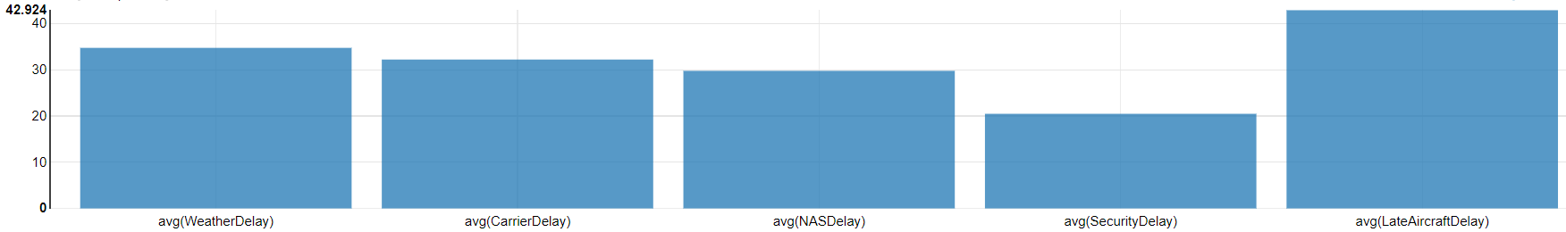
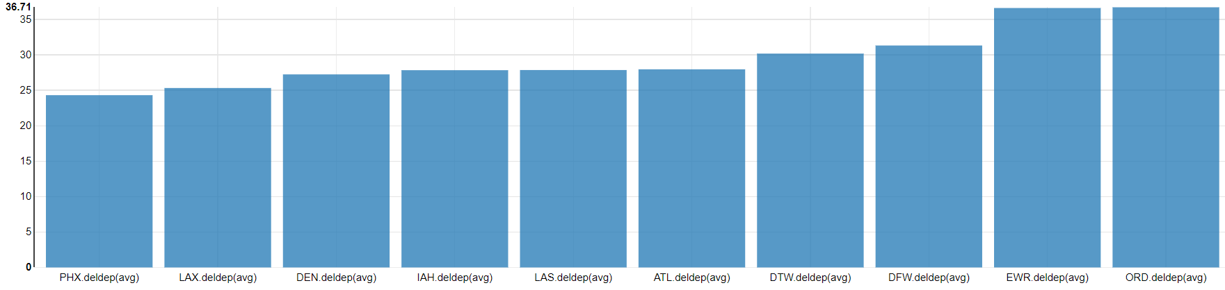
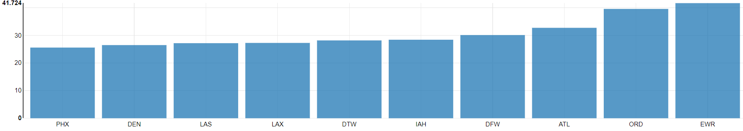
EDA
지연 종류 별 평균 지연 시간
보안 지연의 평균 지연 시간이 가장 짧고,
늦은 항공기 지연의 평균 지연 가장 시간 이 가장 길다.
출발지 공항 별 평균 지연 시간
피닉스 스카이 하버 국제공항(PHX)의 평균 도착 지연 시간이 가장 짧고,
뉴욕 리버티 국제공항(EWR)의 평균 도착 지연 시간이 가장 길다.
도착지 공항 별 평균 지연 시간
피닉스 스카이 하버 국제공항(PHX)의 평균 도착 지연 시간이 가장 짧고,
시카고 오헤어 국제공항(ORD)의 평균 도착 지연 시간이 가장 길다.

Slide 19
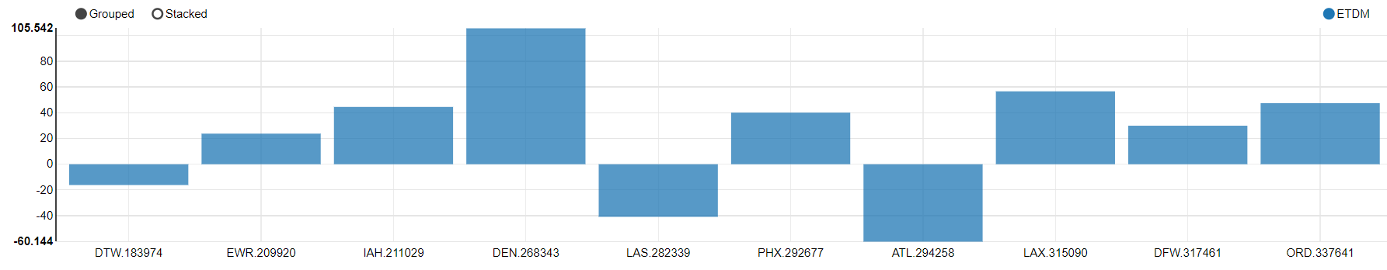
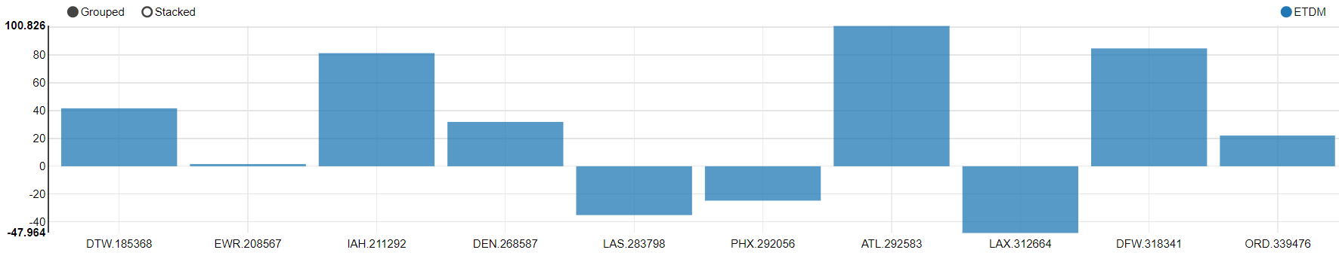
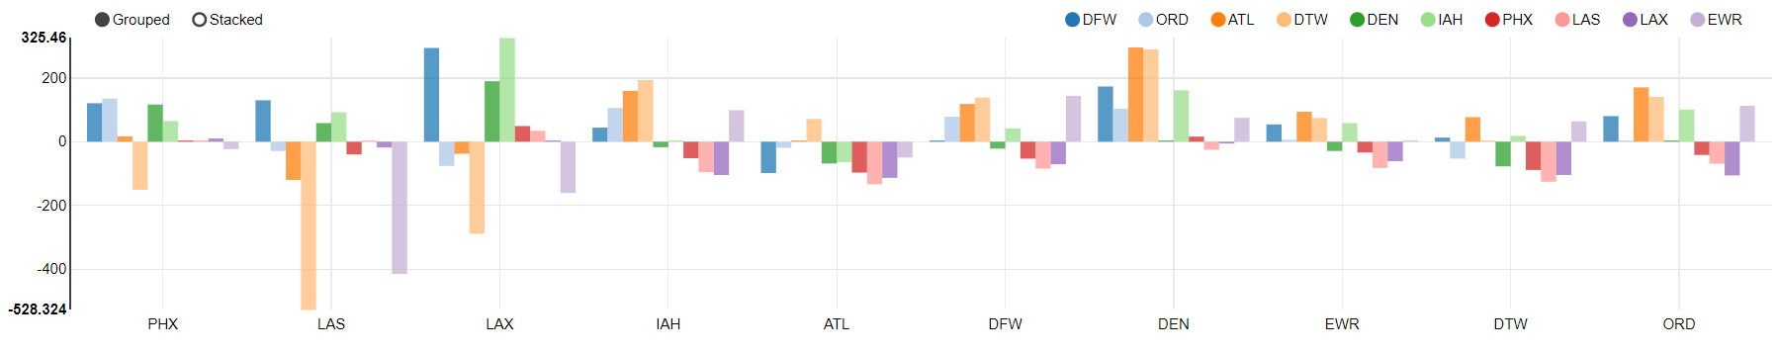
EDA
출발 공항 운항 대수와 평균 지연 시간
출발 공항의 운항 대수에 따른 평균 지연 시간은 연관성이 없다.
도착 공항 운항 대수와 평균 지연 시간
도착 공항의 운항 대수에 따른 평균 지연 시간은 연관성이 없다.
항공노선별 평균 지연 시간
항공노선에 따른 평균 지연 시간은 연관성이 없다.

Slide 20
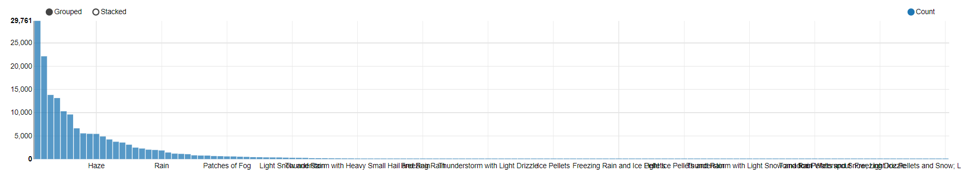
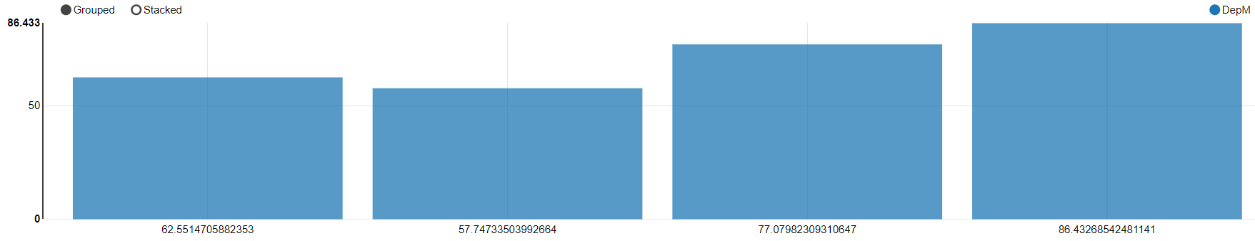
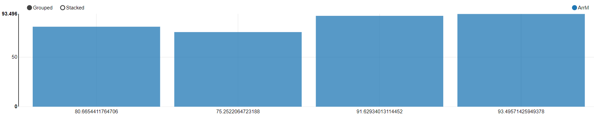
EDA
즉, 18~24시에 날씨 지연이 많이 발생한다.
날씨 별 지연 빈도
Mist(안개)가 날씨 별 지연 빈도 중 가장 높은 것으로 보아 항공기의 날씨 지연의 주 원인이다.
날씨 지연에 따른 출발 시간대별 시간 지연 정도
[날씨 지연]
18~24시에 출발하는 항공편이
지연 정도가 가장 높다.
날씨 지연에 따른 도착 시간대별 시간 지연 정도
[날씨 지연]
18~24시에 도착하는 항공편이
지연 정도가 가장 높다.

Slide 21
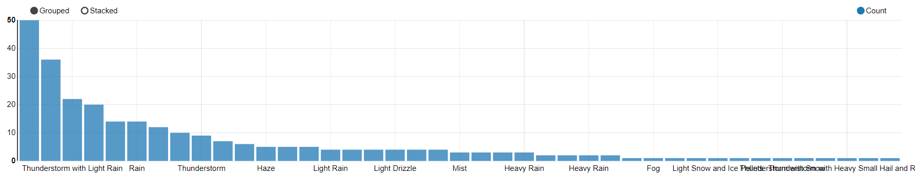
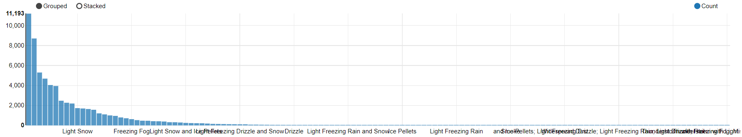
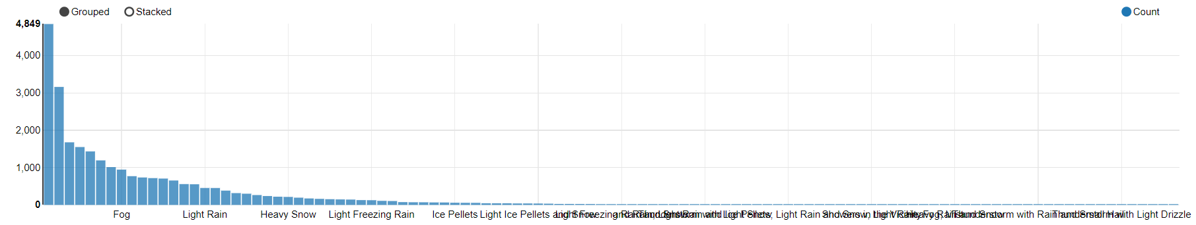
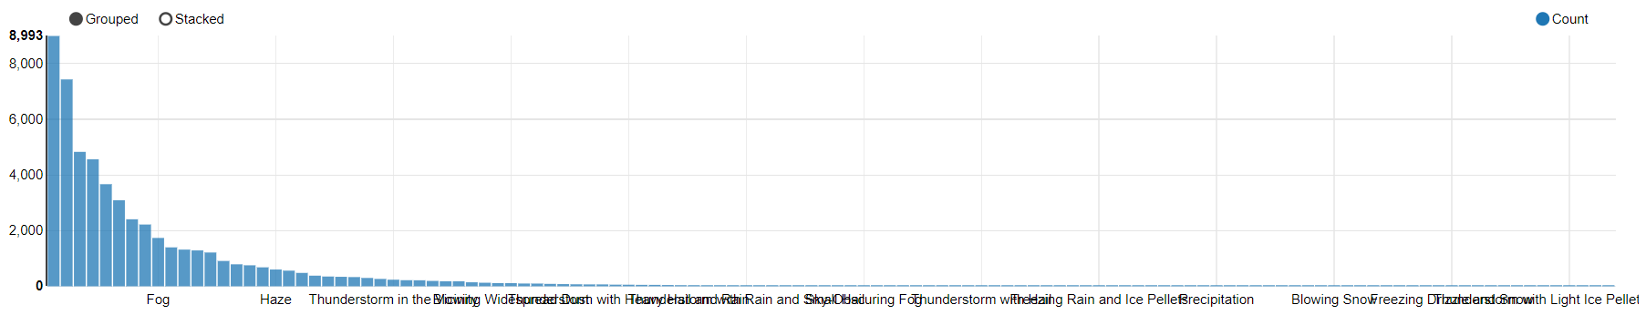
EDA
날씨 지연에 따른 시간별 날씨 종류 빈도
0~6시
12~18시
6~12시
18~24시
시간대별 날씨 지연을 확인한 결과, 모든 시간대에 Mist(안개) 로 인한 날씨 지연의 빈도수가 제일 많음
=> Mist(안개) 와 지연의 연관성이 높음

Slide 22
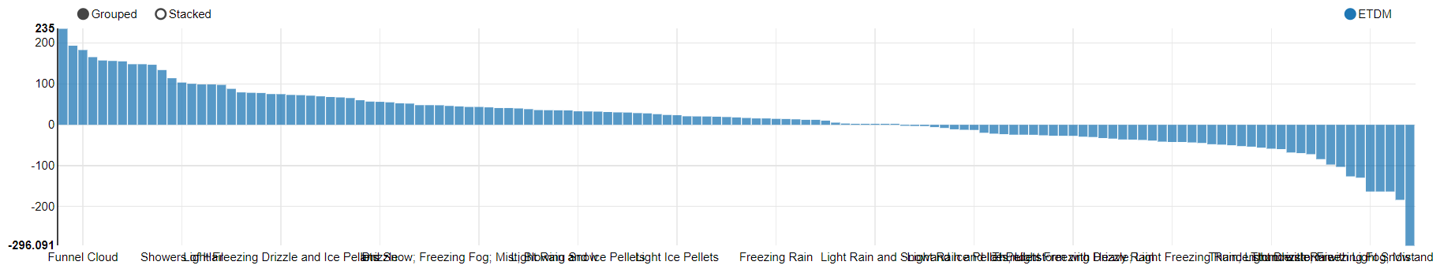
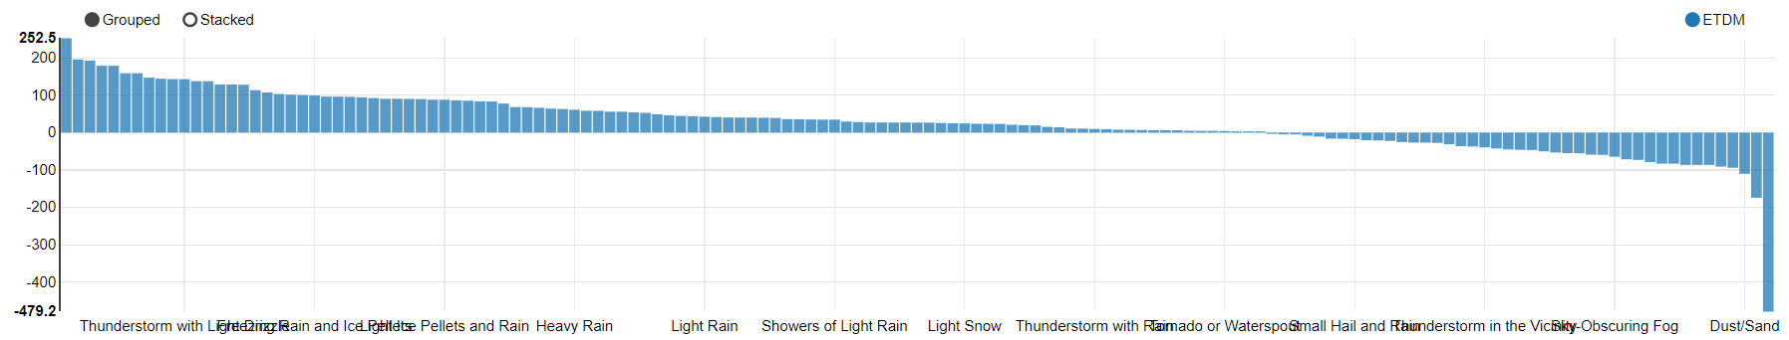
EDA
즉, 날씨가 Thunderstorm일 때
지연 시간이 길다
날씨 지연에 따른 출발지 날씨 별 지연 정도
[날씨 지연]
출발지의 날씨가 Thunderstorm
(뇌우)일 때, 지연 정도가 가장 높다.
날씨 지연에 따른 도착지 날씨 별 지연 정도
[날씨 지연]
도착지의 날씨가 Thunderstorm
(뇌우)일 때, 지연 정도가 가장 높다.

Slide 23
04
Modeling
항공 출발 지연 시간
예측 모델

Slide 24

모델링
① 변수 정의
Year | Month | Day of Month | Day Of Week | DepTime | ArrTime | CRS Arr Time | ArrDelay | DepDelay | TaxiIn | TaxiOut | Origin | Dest | Unique Carrier
2008 | 1 | 3 | 4 | 701 | 941 | 955 | -14 | 1 | 9 | 7 | 3 | 0 | 3
2008 | 1 | 3 | 4 | 1047 | 1328 | 1320 | 8 | 17 | 9 | 13 | 3 | 0 | 3
target: 출발지 지연 시간(ArrDelay)
데이터셋에서 지연 사유, 지연 시간 등과 같은 사후에 알 수 있는 변수 제외
Origin(출발지), Dest(도착지), UniqueCarrier(항공사): 라벨 인코딩 진행
② train /test dataset 설정
Train Dataset | 132430
Test Dataset | 32967
데이터셋의 80%을 train set으로, 20%을 test set으로 사용

Slide 25
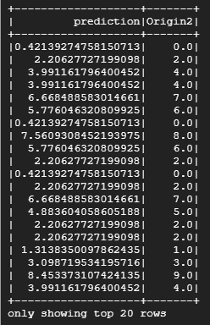
모델링
③ Regression
예측 결과
LinearRegression
prediction:
출발지 예상 지연시간
Origin2:
출발지(라벨인코딩)
Parameters
setMaxIter | 10
setRegParam | 0.3
setElasticNetParam | 0.8
④ 정확도
R2 | 0.988431332349
mae | 0.251918313081
rmse | 0.29420035319

Slide 26

최종 결론
- 항공기의 지연 중 날씨 지연의 주 원인은 Mist(안개) / 하지만 지연 정도가 심하지 않음
- 새벽 시간대에 안개 지연이 많이 발생할 것이라고 생각함 / 하지만 안개 지연과 시간대는 관련 없음
안개와 항공기 지연의 관계성
- 4월이나 9월, 토요일, 06~12시: 항공편이 가장 적은 지연 시간이 발생한다
- 7월과 12월, 목 ∙ 금요일, 18~24시: 항공편을 예약하는 것은 지연이 심하게 발생할 위험이 있음
데이터 분석을 통한
항공편 추천
R2가 0.988로 높은 정확도를 보임
미래 시간과 관련된 시간 변수를 제거해 아직 운행하지 않은 항공의 지연 여부 예측 가능
EDA와 같이 날씨 데이터 변수 추가 시 정확도 향상 가능
모델 확장성

Slide 27


Q&A
감사합니다 ☺

